Slide 1
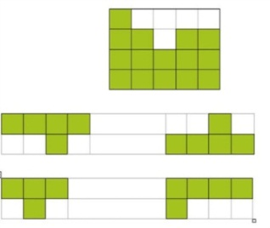
Câu 1: Khoanh tròn vào hình không giống với các hình còn lại
Câu 2: Hình chữ nhật dưới đây bị thiếu 1 miếng. Miếng nào trong số các miếng
ở dưới có thể ghép kín phần bị thiếu? Hãy khoanh tròn miếng ghép đó.

